Slide 1
DIPARTIMENTO DI PREVENZIONE DELLA ASL ROMA 5 - SERVIZIO IGIENE E SANITA’ PUBBLICA
GRUPPO SPS

Slide 2
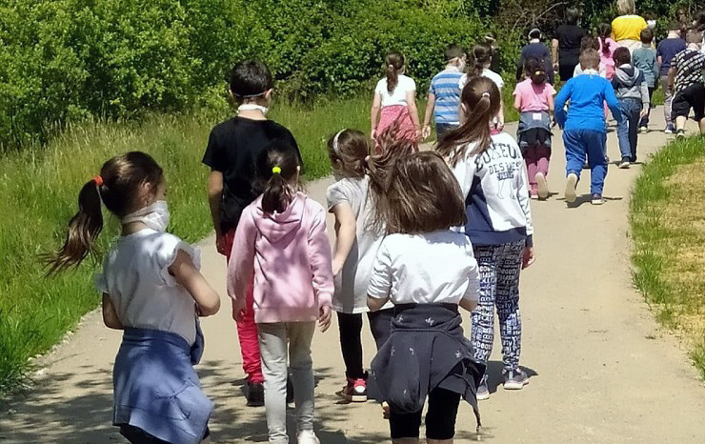
MUOVINSIEME
è un progetto finanziato dal CCM (Centro nazionale per la prevenzione e il controllo delle malattie) della durata di 24 mesi (novembre 2019 - novembre 2021) che, a causa della pandemia di Covid-19 è stato prorogato fino a dicembre 2022.
Un miglio al giorno intorno alla scuola propone agli insegnanti, senza rinunciare alla qualità della didattica svolta in classe, un intervento per ridurre la sedentarietà degli alunni durante le ore di lezione: camminare, dalle 3 alle 5 volte a settimana, per circa un miglio (1.600 metri) o 20’, in prossimità della scuola, svolgendo anche attività educative e didattiche.

Slide 3
A chi è rivolto:
1
Scuole primarie che interrompono la lezione in aula per proseguire la didattica all’aperto.
2
Aziende Sanitarie che accompagnano le scuole nella realizzazione del progetto attraverso un ruolo di facilitatore.
3
Enti locali che devono essere coinvolti nella scelta dei percorsi e, se necessario, nella loro
messa in sicurezza consentendo la sostenibilità e la continuità delle attività.
Associazioni e famiglie che possono essere coinvolte come accompagnatori e moltiplicatori
degli effetti positivi della didattica all’aperto.
4

Slide 4
Perché realizzarlo:
- sviluppa la collaborazione tra Sanità e altri Settori - Istruzione, Pianificazione urbanistica, Ambiente - con i rispettivi ruoli, per generare opportunità per tutti di essere attivi;
- trae ispirazione da due progetti internazionali di comprovata efficacia: l’Active School Flag irlandese e il Daily Mile scozzese;
- Permette di valorizzare i legami tra scuola e territorio e di svolgere l’attività didattica all’aperto per esplorare;
- apprendere in un ambiente giocoso, favorendo inoltre la riduzione di stati d’animo ansiosi, in questo particolare momento di emergenza sanitaria, per tornare a stare bene a scuola.

Slide 5
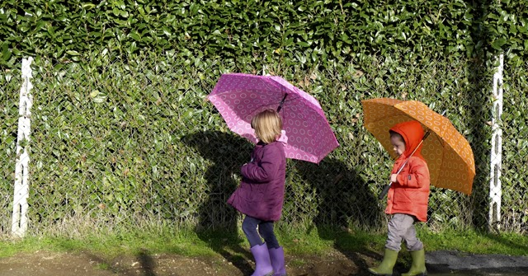
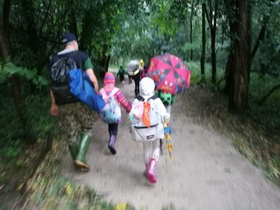
Obiettivi:
- Contrastare la sedentarietà;
- Promuovere il benessere a scuola;
- Allenare il fisico e ossigenare la mente.
In linea con gli interventi considerati efficaci,
e raccomandati, coniuga la pratica dell’attività fisica (il camminare) con la possibilità di apprendere in un luogo altro dalla classe
(didattica all’aperto), favorendo e valorizzando anche gli aspetti di socializzazione e relazionali-

Slide 6
-È un Progetto dalle scuole alla comunità; -Educa al movimento; -Propone didattica all’aperto e inclusione; -Si basa sul lavoro di rete; -Attribuisce all’ASL un ruolo di facilitatore e mediatore.
MUOVINSIEME

